Slide 1
Adruino Basics
Ардуино осноВИТЕ

Slide 2
ДЕн 2
Цифрови входове и изходи

Slide 3
Цифрови входове и изходи
Работа с променливи;
Четене на цифрови сигнали с микроконтролер;
Pull-up и pull-down резистори;
Условни оператори – if-else и switch-case;

Slide 4
Променливи
Имат име
Пазят стойност на данни.
Имат стойност
Имат тип на данните

Slide 5
Видове променливи
byte число от 0 – 255
int число от 32 767до - 32 768
long голямо число 2 147 483 647 до - 2 147 483 648
char знак , символ „а“ или „А“
string -текст, дума, изречение “buttonOn”
boolean true or false

Slide 6
Видове променливи
Float – число с плаваща запетая, например 3.1456
Array – списък, лист от други променливи.

Slide 7
функции
Позволяват един и същи код да се изпълнява на много места в програмата без да го пеписваме
Имат име
Могат да имат входни параметри (променливи)
Могат да връщат стойност
Могат да се викат / изпълняват по име.

Slide 8
Оператори
използват се за сравняване на променливи , например < > == , <= и др.
по битови операции << >> побитово отместване, маска.
Булеви операции and , or equals nor nor.

Slide 9
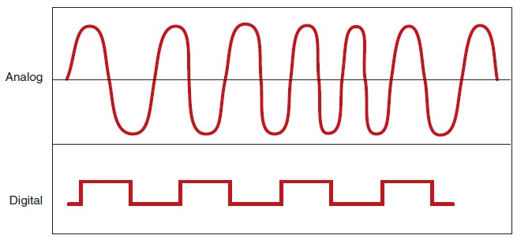
Аналог Дигитал

Slide 10
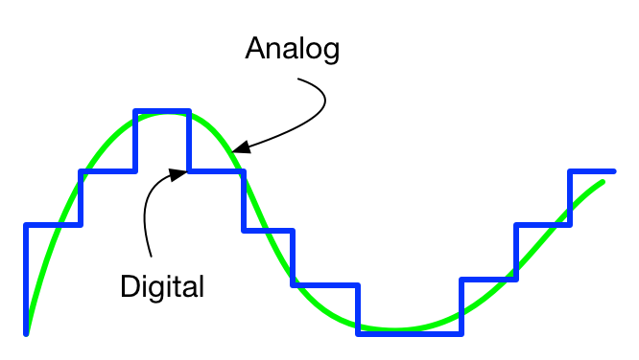
Аналог Дигитал – ADC.

Slide 11
digital read
digitalRead(номер на пин)
номер на дигитален пин от ардуиното.
връща стойност 0 или 1.

Slide 12
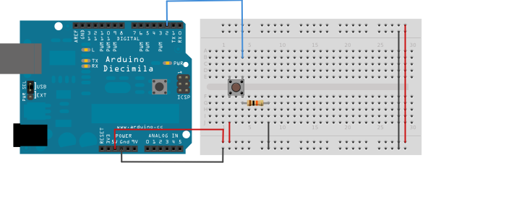
BuTTONS

Slide 13
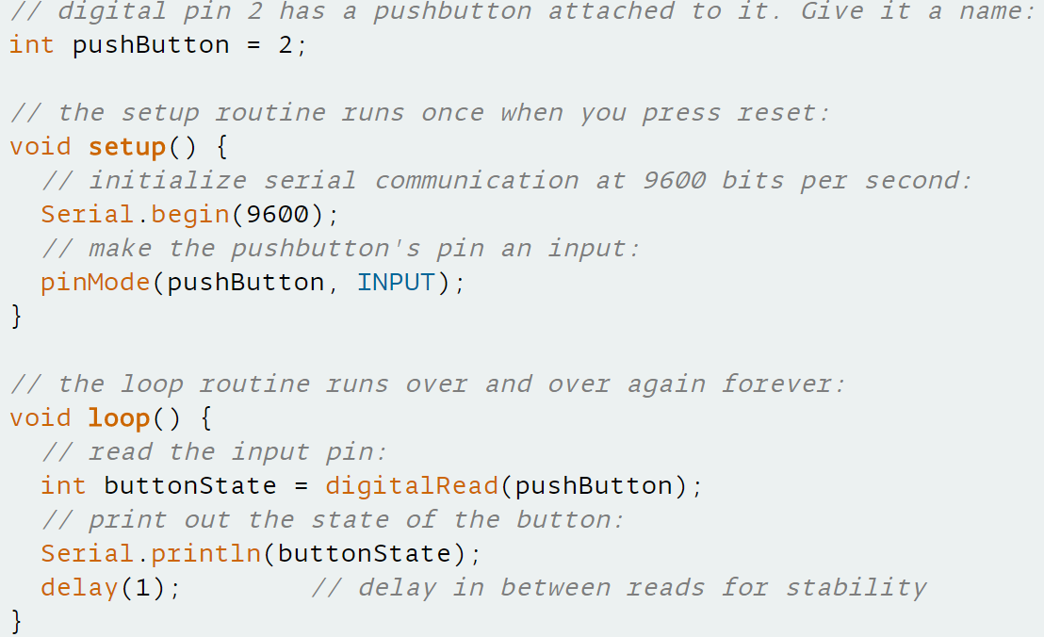

Slide 14
digital WRITE
digitalWrite(номер на пин, стойност);
Стойността може да е 0 или 1
Номера на пин е номер от

Slide 15
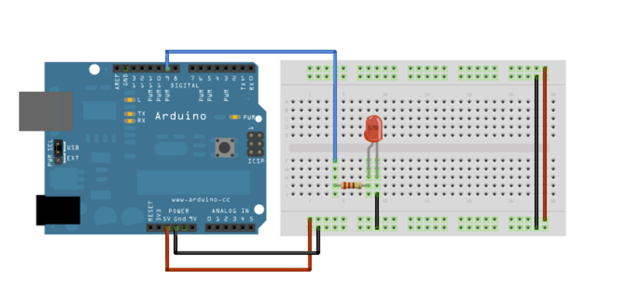

Slide 16
analog read
int val = analogRead(номер на пин);
връща стойност в интервала 0, 1023
номер на пин е номер на на аналгов пин

Slide 17
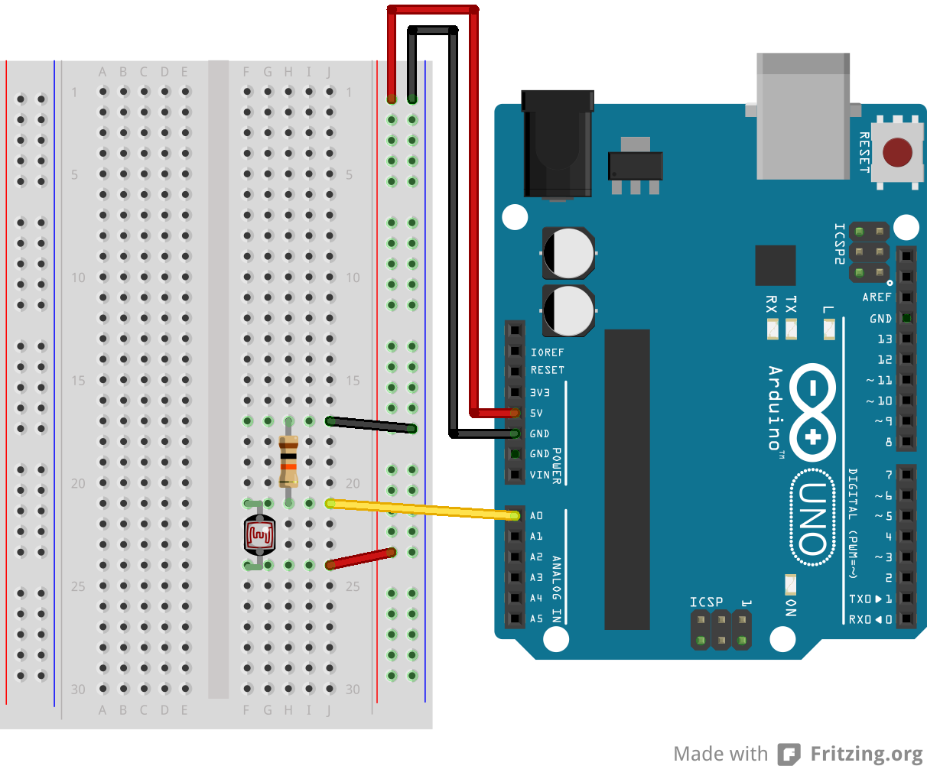
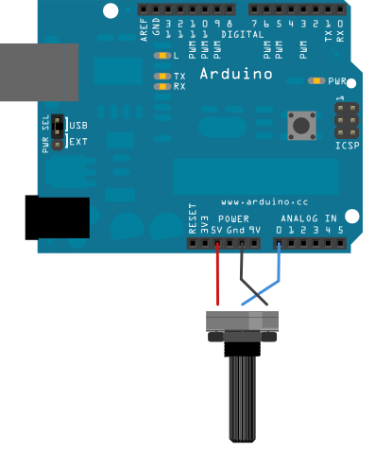
analog read

Slide 18
Analog WRITE
analogWrite(„номер на пин“, „стойност“);
Номер на пин – номер на алалогов пин на ардуиното
Стойност – от 0 до 254

Slide 19
Analog WRITE
analogWrite(„номер на пин“, „стойност“);
Номер на пин – номер на алалогов пин на ардуиното
Стойност – от 0 до 254

Slide 20
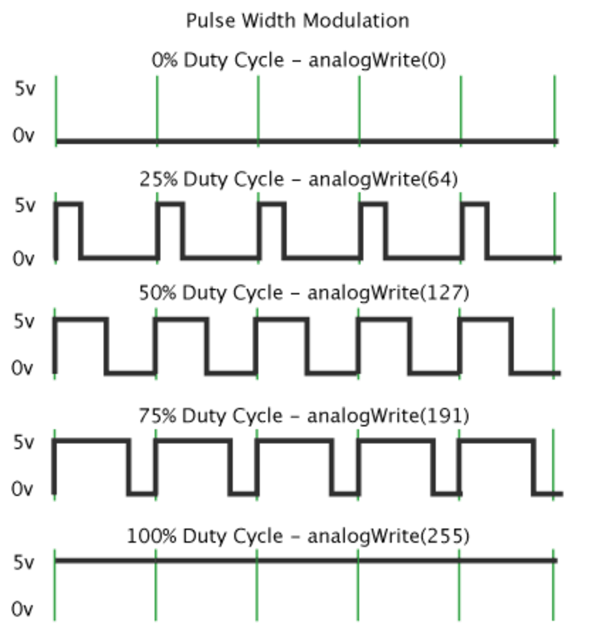
PWM explained
Notes:
https://www.arduino.cc/en/Tutorial/PWM

Slide 21
SerIAL комуникАЦИЯ
Serial.begin(9600)
Serial.print(“Test”)
Serial.println(“Temperature is” + temp);
Serial.read();
Serial.available()

Slide 22
FADE LED

Slide 23
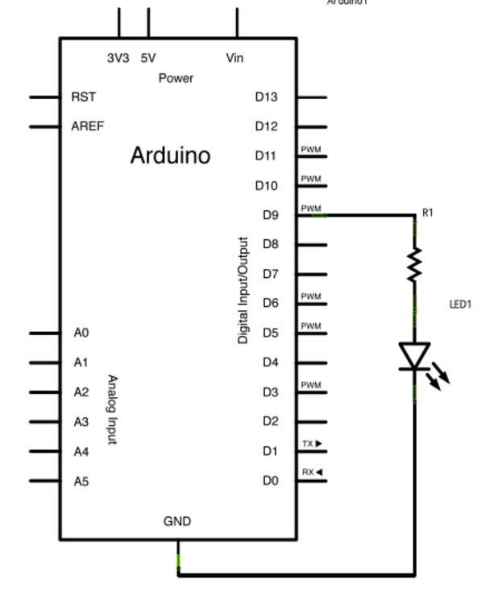
SCHEMATIC

Slide 24
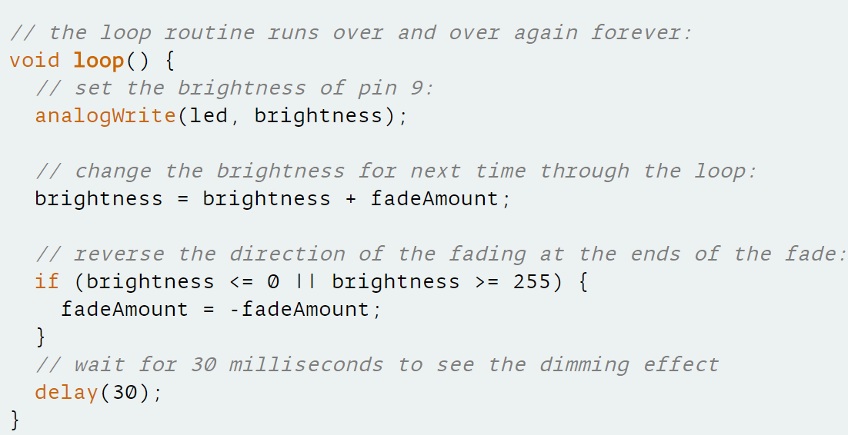

Slide 25
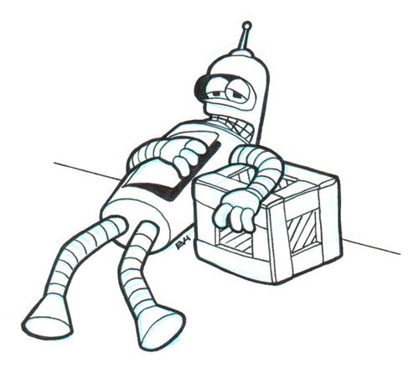
Почивка 15 мин

Slide 26
Упражнения – fade LED – 20 min

Slide 27
Упражнения – BUTTON – 20 min

Slide 28
Домашна Работа
Да се напише програма за светофара: Ако бутона е натиснат, да се съкрати времето на работа за светофара, след 3 секунди да започне на мига жълтото на колите 5 пъти и да им светне червено. На пешеходците да светне зелено за 10 секунди. Ако не е натистант бутона светофара да свети жълто само при преминаването от зелено на червено.

